Slide 1
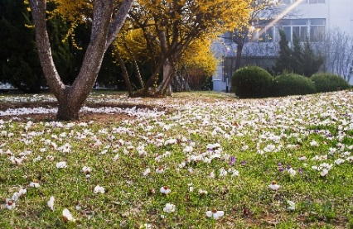
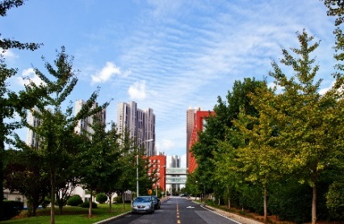
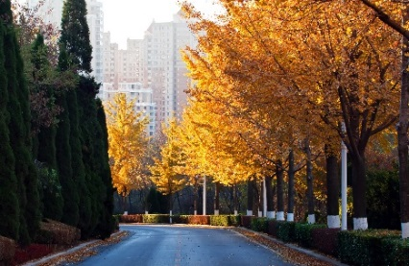
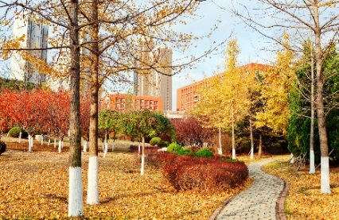
大连化物所博士后流动站介绍
2022年 1月

Slide 2
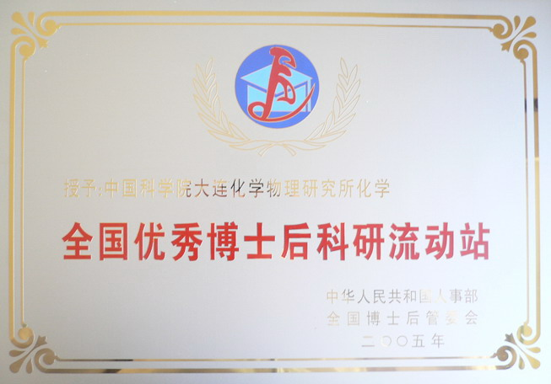
流动站基本情况
大连化学物理研究所是1985年国务院首批设立博士后科研流动站的单位
博士后
两个流动站均被评为
全国优秀博士后流动站
化学
化学工程与技术
分析化学
有机化学
物理化学
化学工程
生物化工
工业催化

Slide 3
在站博士后数量持续增加
2020年招收博士后110人，在站博士后270人
在站博士后数量全院排名第三，化学类研究所排名第一
近年博士后进站在站数量
院前5名+化学类3个研究所
数据来源：院人事局机构处
791

Slide 4
博士后质量进一步提升
在站博士后学源结构
近年博士后基金项目数量
基金项目类别 | 项数 | 资助金额（万） | 总金额 （万） | 项目名额
自然科学基金青年项目 | 16 | 25 | 400 | 41（占我所40%）
博士后科学基金特别资助 | 1 | 18 | 18 | 400（全国）
博士后科学基金一等资助 | 1 | 12 | 12 | 270（全国）
博士后科学基金二等资助 | 21 | 8 | 168 | 3000（全国）
博士后创新人才计划 | 1 | 30 | 30 | 300（全国）
国际交流计划引进项目 （全球排名前100大学） | 1 | 20 | 20 | 300（全国）
国际交流计划学术交流 | 2 | 3 | 6 | 300（全国）
合计 | 43 |  | 654

Slide 5
优秀博士后支持计划
2020年13名博士后获优秀博士后支持计划资助
第一作者/通讯作者文章（2020年获得资助者）
序号 | 姓名 | 部门 | 导师 | 博士毕业学校 | 等次
1 | 韩韶波 | 501组 | 申文杰 | 电子科技大学 | 二等
2 | 任 周 | DNL0809组 | 黄家辉 | 中科院大连化物所 | 二等
3 | 杨菲菲 | 1506组 | 黄延强 | 天津大学 | 二等
4 | 于雪荣 | 1818组 | 徐兆超 | 北京大学 | 三等
5 | 朱元元 | DNL21T3组 | 吴忠帅 | 华南理工大学 | 三等
6 | 于 洋 | DNL19T3组 | 葛庆杰 | 中科院大连化物所 | 三等
7 | 熊雨婷 | 18T7组 | 卿光焱 | 武汉理工大学 | 三等
8 | 孙 玺 | DNL0809组 | 黄家辉 | 兰州大学 | 三等
9 | 师晓宇 | 508组 | 吴忠帅 | 中国科学技术大学 | 三等
10 | 常 尧 | 2503组 | 袁开军 | 中国科学技术大学 | 三等
11 | 夏 攀 | 11T6组 | 吴凯丰 | 加州大学河滨分校 | 三等
12 | 董 鸿 | 503组 | 李 灿 | 哈尔滨理工大学 | 三等
13 | 赵 晗 | 1502组 | 刘晓艳 | 南京航天航空大 | 三等
人均文章/IF>10
个人
最多文章
个人
最高IF
6.5篇/2.2篇
14篇
122.9
2013年以来共有71名博士后获得资助；煤代油基金44名，优秀博士后支持计划27名(二等6名，三等21名)

Slide 6
博士后薪酬待遇
博士后年收入（税前）：28万/年起（包括：住房公积金及省、市补助）
博士后平均年收入30.4万，最高年收入＞76万（根据2020年12月数据统计）
研究所为在站博士后（统招统分）缴纳社会保险（五险），建立住房公积金
优秀博士后支持计划：每年组织2-3次遴选，资助等次：10万/年、20万/年、30万/年（资助期2年）
其他支持：
辽宁省优秀博士后奖励：20万（博士毕业学校全球排名前200）
出站博士后来辽工作奖励：30万（博士毕业学校全球排名前200）
国家博新计划：20万/年（国内博士）
国际博士后交流计划引进项目：20万/年（外籍、海外博士）
中科院PIFI项目（外籍博士）：25万/年（外籍博士）
以上各项支持可叠加获得，最高年收入可超100万

Slide 7
博士后薪酬体系简表
支持类别 | 博士后待遇 | 人员类别 | 万/年(资助期2年) | 最高待遇（税前）
保障性待遇 | 最低工资 | 博士后 | 13 | >28万/年
 | 住房公积金 |  | 4
 | 辽宁省基本保障
 |  |  | 5
 | 大连市基本保障 |  | 6
研究所支持 | 优秀博士后 支持计划 | 三等资助 | 10 | >38万/年
 |  | 二等资助 | 20 | >48万/年
 |  | 一等资助 | 30 | >58万/年
外部支持 | 辽宁省优博支持 | 全球排名前200高校毕业博士来辽做博士后 | 10 | >68万/年
 | 国家博新计划 | 国内博士 | 20 | >88万/年
 | 国家国际交流计划引进项目 | 国外、外籍博士 | 20 | >88万/年
 | 中科院PIFI计划 | 外籍博士 | 25 | >113万/年

Slide 8
博士后未来发展及其他待遇保障
出站博士后留所工作不受招聘1:3比例限制，通过考核后择优入事业编制
事业编制身份，缴纳五险二金（职业年金、住房公积金）、享受公务员医疗待遇。
符合申领条件者，研究所给予20万元购房补贴；对于具有国内外知名大学授予博士学位或博士后出站人员，经大连市人才认定，给予30万元安家费。
博士毕业学校全球排名TOP200，可享受辽宁省优秀博士后来辽工作奖励30万。
可申请“大连化物所优秀青年博士人才计划”，择优评选，可直接聘为副研究员，研究所给予100万元科研启动经费，并提供50万元个人租（购）房补贴。
可申请“中科院大连化物所国际英才计划”，择优评选，由研究所提供资助，公派前往国际知名大学、科研机构学习交流。资助金额20万—40万/年，资助期1—3年。
事业编制职工同等享受子女入托、入学待遇，子女可进入中国科学院幼儿园、大连理工大学附属小学（综合排名全市前十）和大连理工大学附属中学（综合排名全市前十）就读。

Slide 9
研究所文化
锐意创新、协力攻坚、严谨治学、追求一流
组织模式: PI负责制、
团队作战
能者居其位尽其才
核心理念: 学术自由、
理念先进
创新精神、
追求一流

Slide 10
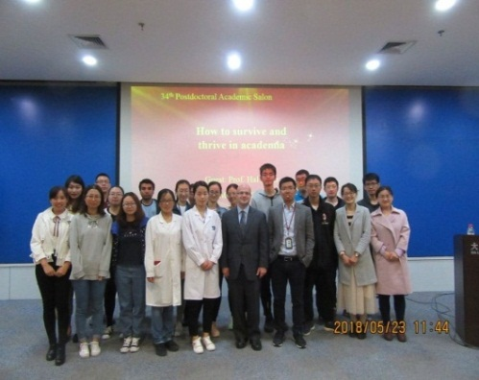
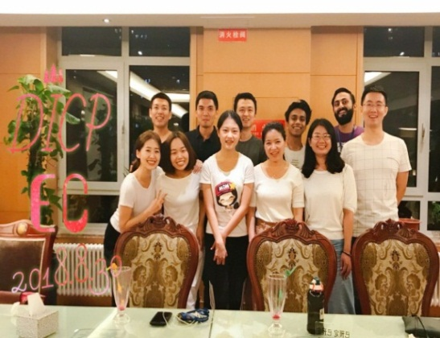
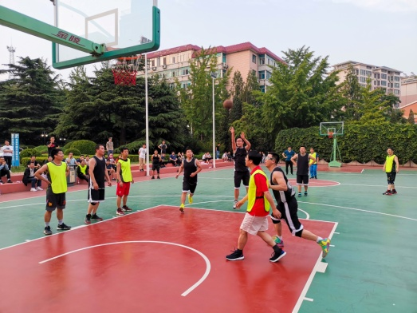
研究所文化
组织各类学术活动、文体活动、特色活动，增进博士后交流，增强博士后的归属感和认同感
学术活动：青年论坛、学术沙龙等；
文体活动：运动会、篮球赛、羽毛球赛、乒乓球赛等；
特色活动：英语角。

Slide 11
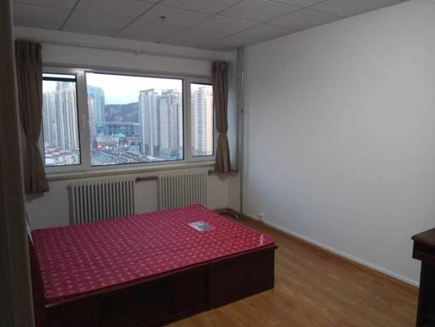
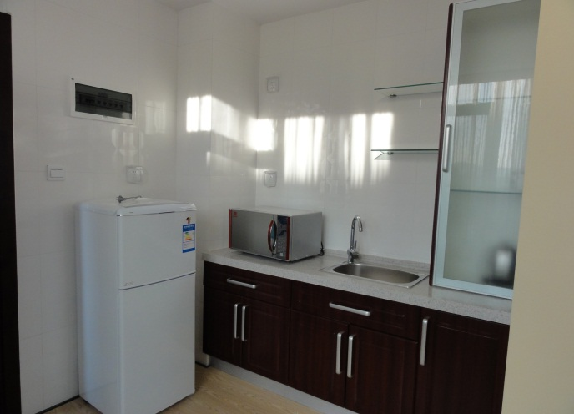
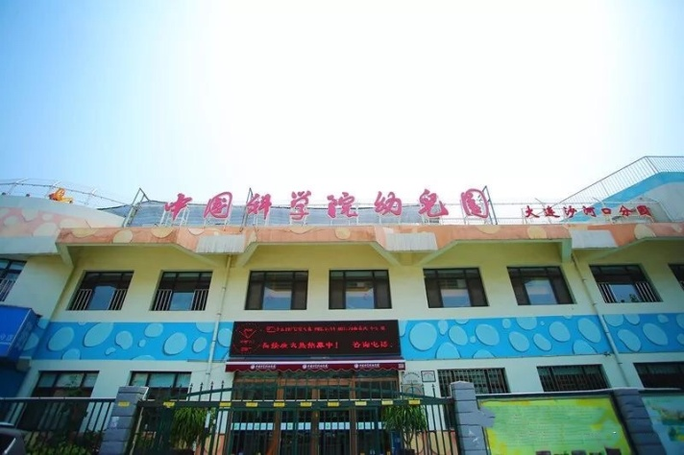
生活与保障
设立回民食堂、回民窗口；
提供独立公寓，可拎包入住；
子女教育享受“事业编待遇”，幼儿园：中科院幼儿园，
小学：大连理工大学附属小学，初中：大连理工大学附属中学

Slide 12
生态宜居城市—大连
大连是辽宁省副省级市、计划单列市。位于辽宁省辽东半岛南端，地处黄渤海之滨，背依中国东北腹地，与山东半岛隔海相望，是中国东部沿海重要的经济、贸易、港口、工业、旅游城市，也是新一线城市。
大连环境绝佳，气候冬无严寒，夏无酷暑，年平均气温10℃，2017年大连收获300个蓝天。
大连是中国东北对外开放的窗口和最大的港口城市， 2017中国城市GDP排名大连第22位，是辽宁省第一。
2017年《中国宜居城市研究报告》显示，大连宜居指数在全国40个城市中排名第四。

Slide 13
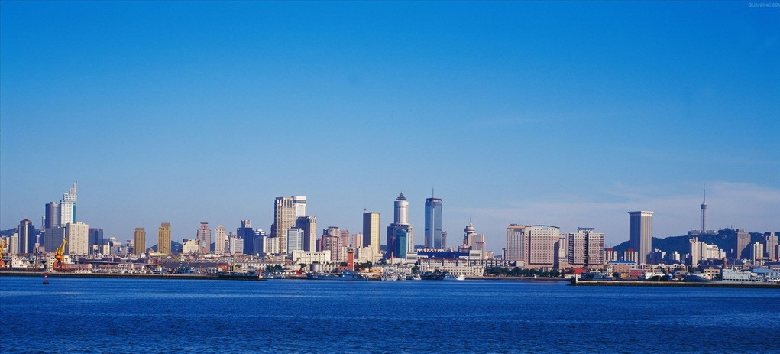
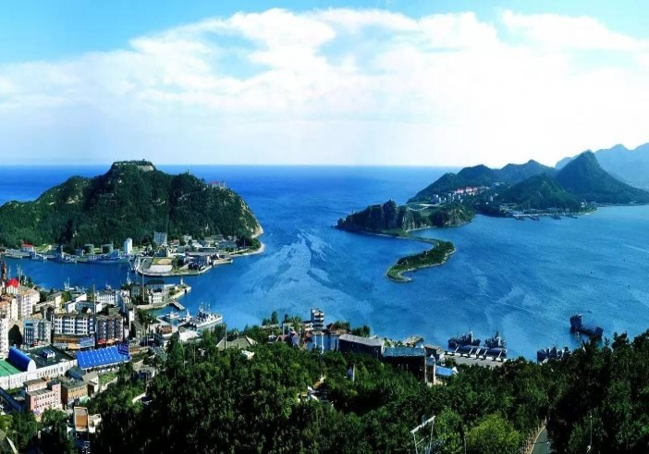
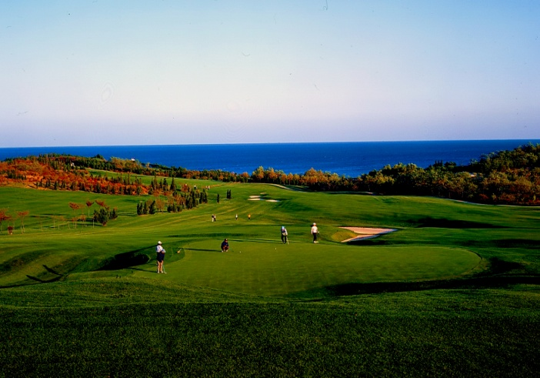
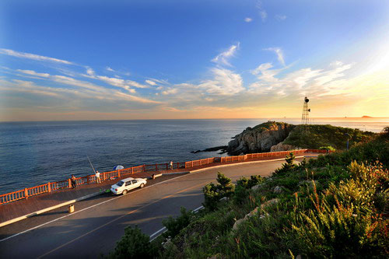
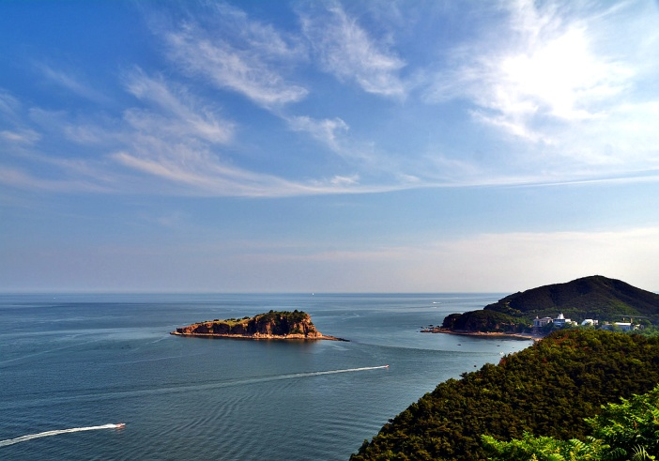
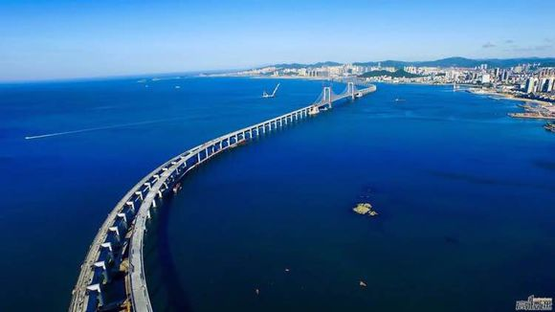
生态宜居城市—大连

Slide 14
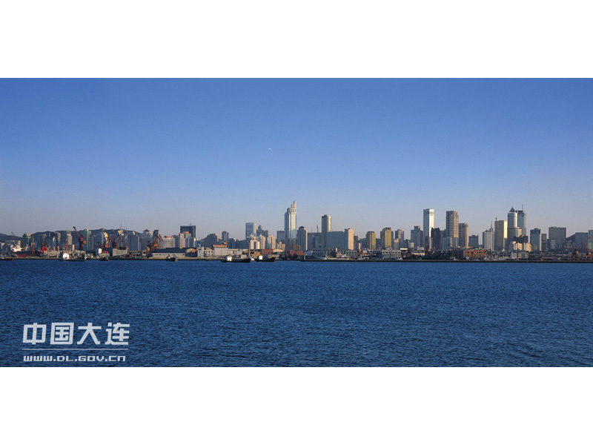
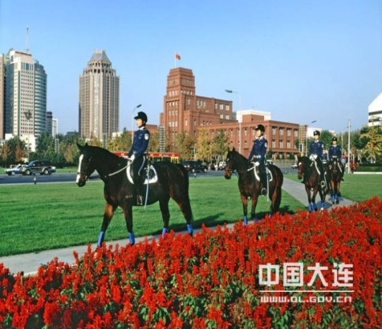
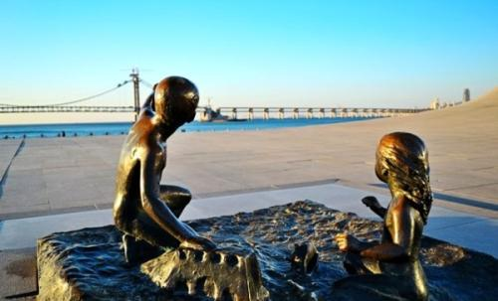
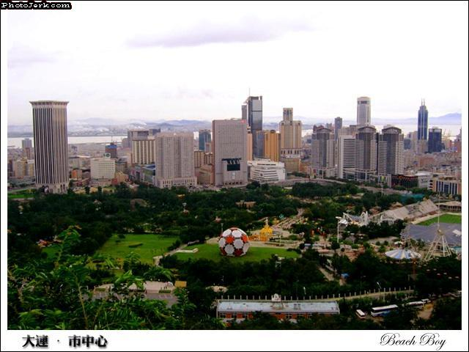
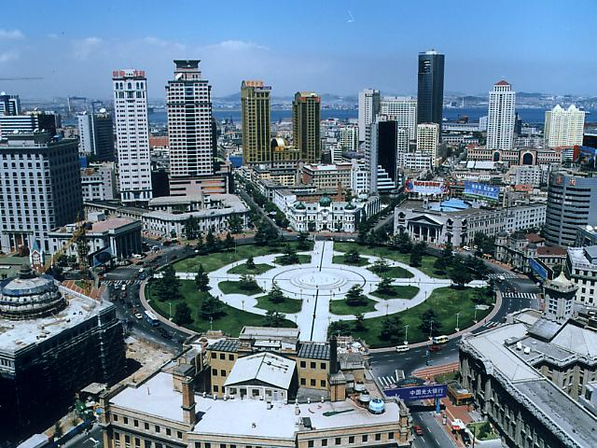
生态宜居城市—大连

Slide 15
博士后招收计划
能源基础研究
化石能源清洁高效利用
新型动力电源与储能技术
太阳能、生物质催化
生物分离分析技术
有机化学与精细化工
专业需求：分析化学、有机化学、物理化学、化学工程、工业催化、材料物理与化学、燃料电池、储能技术、光学、机械工程、生命科学、化学生物学、药学、计算机等

Slide 16
联系方式
网 址： http://www.dicp.ac.cn/
应聘网：http://www.zp.dicp.ac.cn/
联系人：刘畅
联系电话：0411-84379103
联系邮箱：liuchang@dicp.ac.cn

Slide 17
欢迎大家加盟大连化物所
我们不生产博士后，我们只是人才的搬运工

